Slide 1
Estimation & Planning

Slide 2
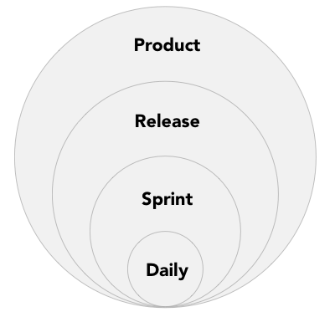
I. Planning
Planning should happen for at least two distinct levels:
Release planning
Iteration planning

Slide 3
I. Planning
Plan intern training for 3 months:
Release in 3 months (12 weeks)
1-week sprint → 12 sprints in total
1-week sprint has 2 daily standings
→ 3 levels of planning:
Release planning
Sprint planning
Daily planning

Slide 4
II. Estimation
Estimation is not the same as commitment
Estimation should never be changed
Key concern: separate estimation of size and measuring of velocity

Slide 5
II. Estimation
Story points - Measure size:
Relative measure of the size of a feature
Based on effort to take feature from requirements to deliverable product
Using non-linear scale: gaps between values increase as scale increases (1, 2, 3, 5, 8, 20, 40, 100,...)

Slide 6
II. Estimation
Story points - Measure velocity:
Story points completed per iteration is a team’s velocity
Add story points to iteration’s total only if the story is completely finished

Slide 7
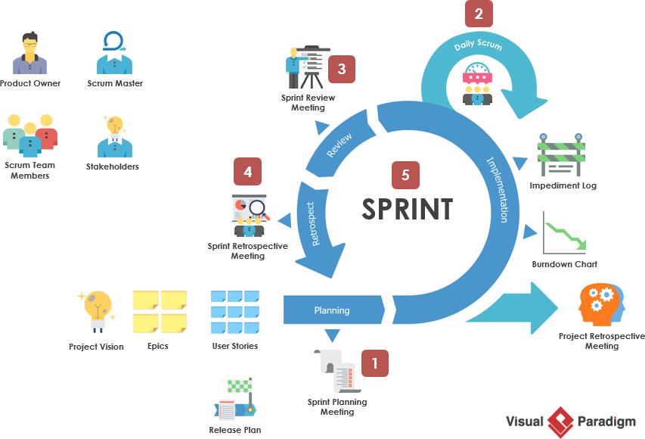
III. Estimation in Scrum
Done by entire team during Sprint Planning Meeting

Slide 8
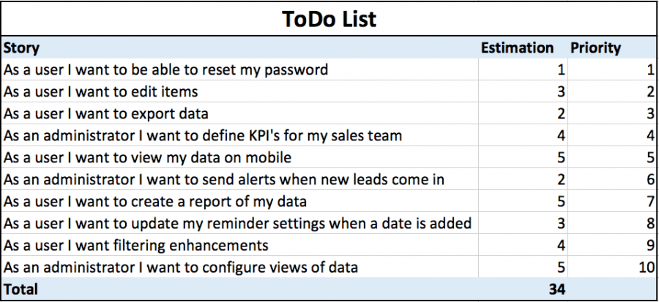
III. Estimation in Scrum
Objective: Estimate product backlog items for sprint

Slide 9
IV. Estimation Techniques
T-Shirt Sizing
Planning Poker
Three-Point Method
Big, Uncertain, Small
Dot Voting

Slide 10
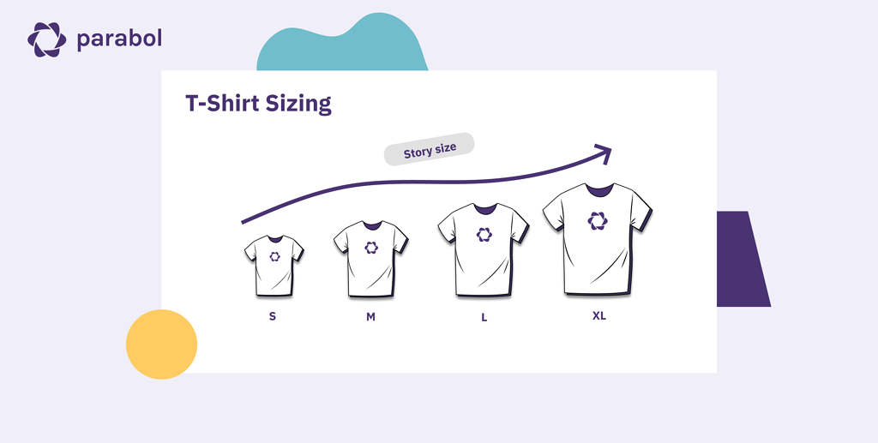
IV. Estimation Techniques
1. T-shirt Sizing
Estimate roughly to filter big stories
Recommended for: Early-stage estimation, new teams, large backlogs

Slide 11
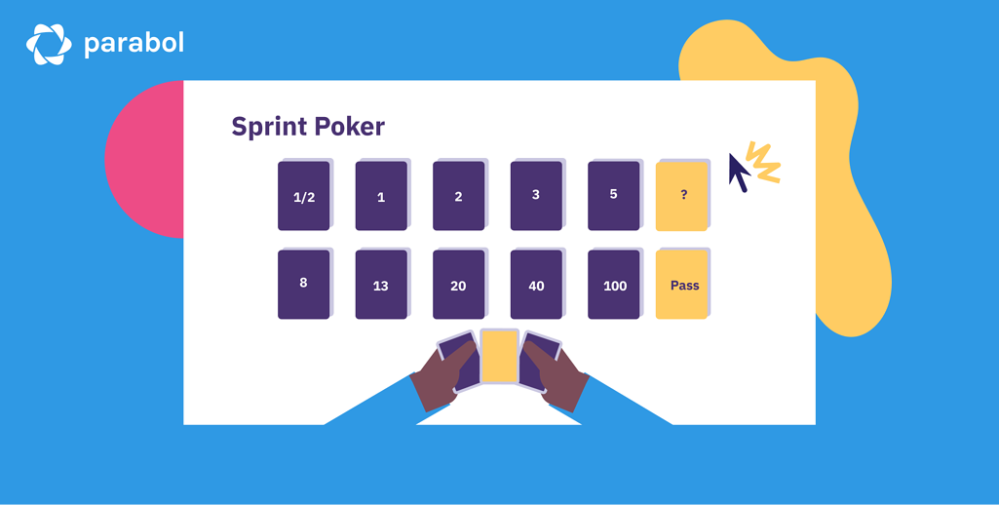
IV. Estimation Techniques
2. Planning Poker
More detailed estimations
Recommended for: Late-stage estimation, established teams

Slide 12
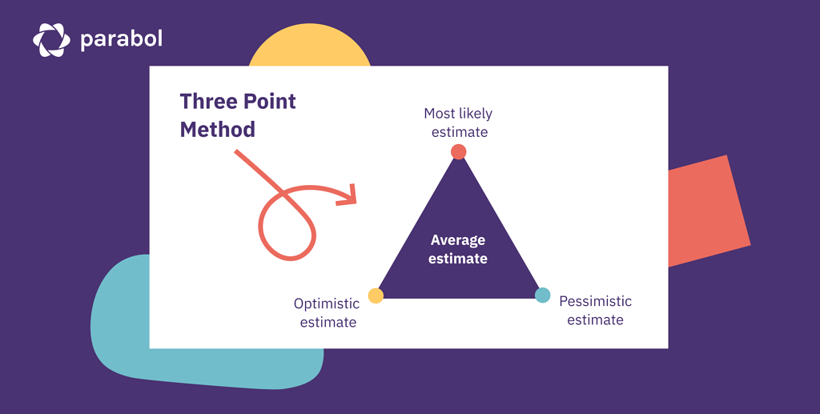
IV. Estimation Techniques
3. Three-Point Method
Consider best- and worst-case scenarios
Recommended for: Late-stage estimation

Slide 13
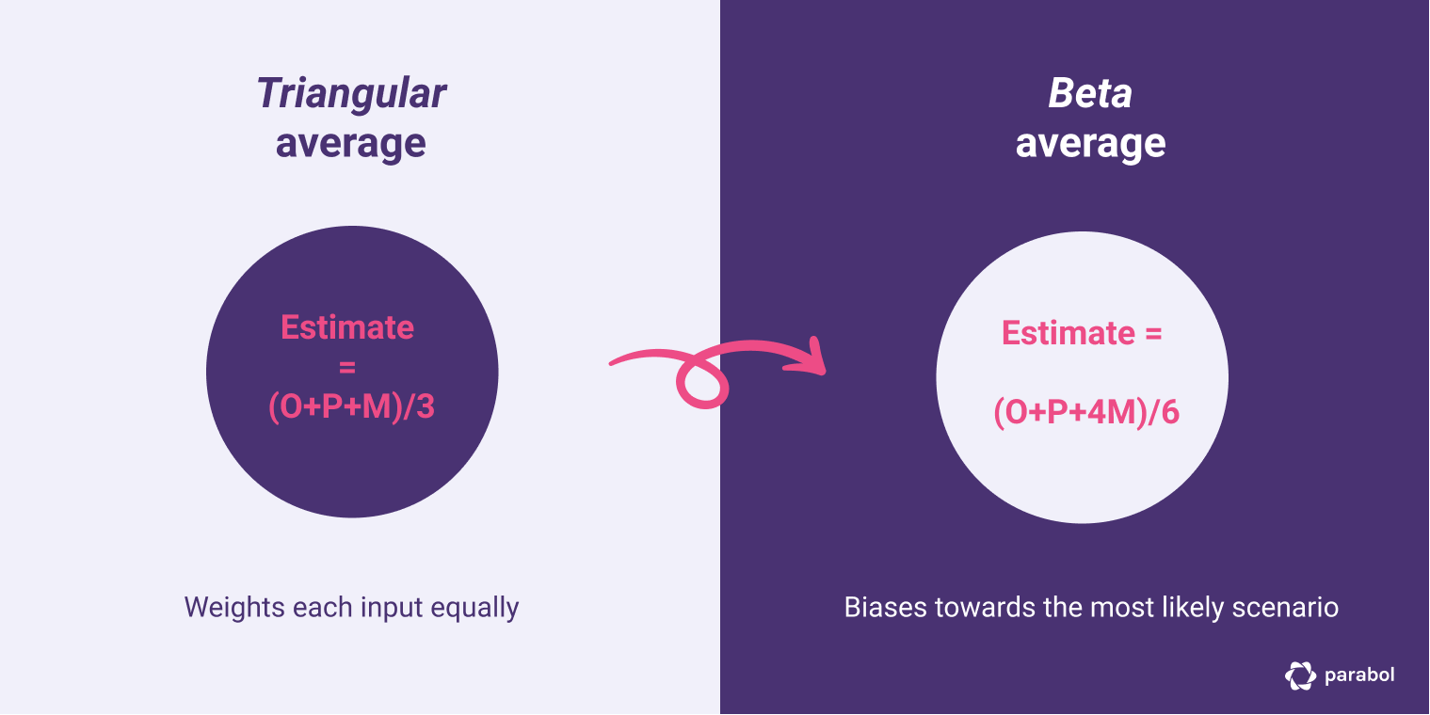
IV. Estimation Techniques
3. Three-Point Method
Two options for calculating average

Slide 14
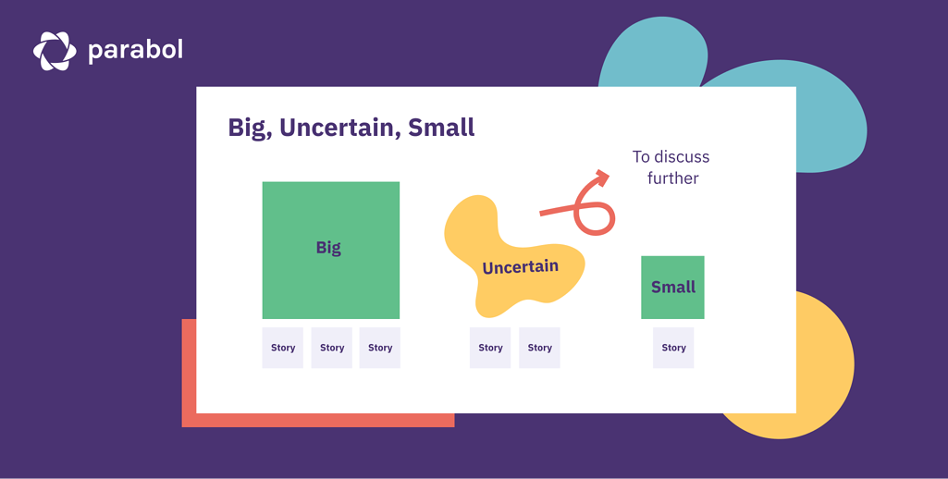
IV. Estimation Techniques
4. Big, Uncertain, Small
Simple, quickly focus on the things need to discuss
Recommended for: new teams; early-stage estimation

Slide 15
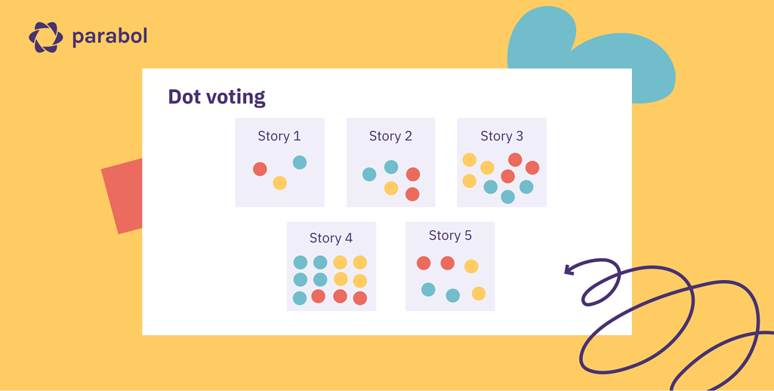
IV. Estimation Techniques
5. Dot voting
Simple way of estimating large backlogs
Risk of groupthink

Slide 16
Clean Code

Slide 17
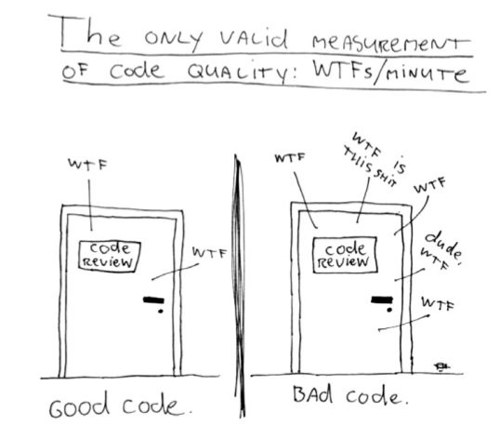
What is clean code ?
Understandability
Readability
Changeability
Extensibility
Maintainability

Slide 18
Why should clean code ?
More easy to detect bug
Reduce total cost during maintaining
Unclean code is the reason that leads to technical debt
Notes:
Technical debt : cost of additional rework

Slide 19
Concepts
Meaningful names
Function
Useless stuff
Duplicate
Exception Handling

Slide 20
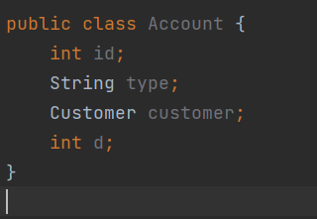
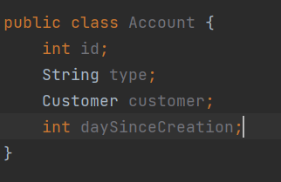
Meaningful names

Slide 21
Names have to reflect what they stand for.
Names have to be precise.
Classes and objects should have noun or noun phrase names.
Methods should have verb or verb phrase names.
The name of a method should describe what is done, not how it is done.

Slide 22
Avoid disinformation

Slide 23
Use pronounceable names
Use searchable names

Slide 24
Function
Short and small
Do one thing
Have no side effect

Slide 25
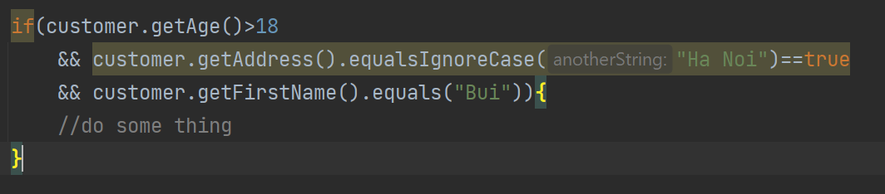
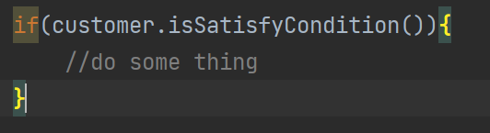

Slide 26
Useless Stuff
Delete unused things
Inappropriate information
Use comments for technical notes only.

Slide 27
Duplicate
Code duplicates
Design duplicates ( doing the same thing in a different way )

Slide 28
Exception Handling
Catch Specific Exceptions
Catch Where You Can React in a Meaningful Way

Slide 29
SOLID

Slide 30
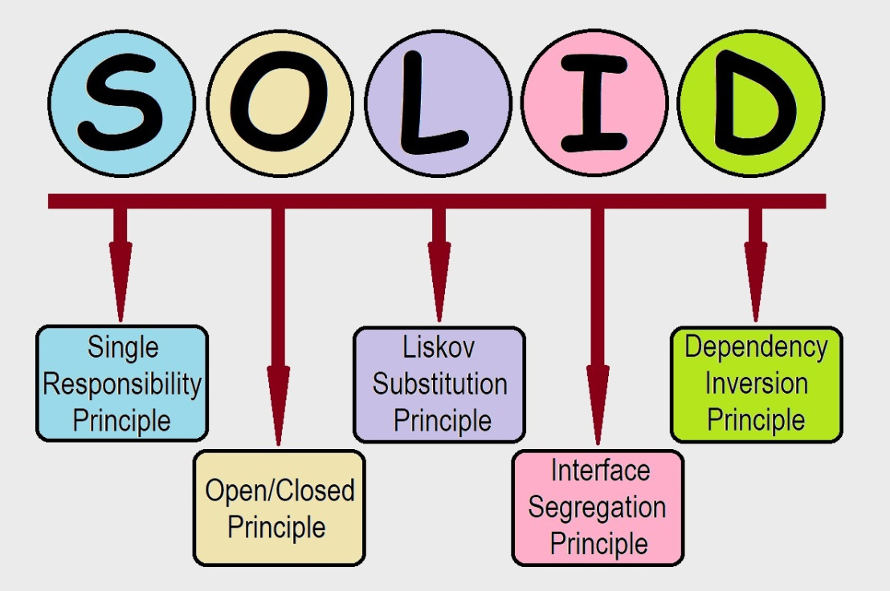
SOLID là gì ?
SOLID là viết tắt của 5 chữ cái đầu trong 5 nguyên tắc thiết kế hướng đối tượng.Áp dụng những nguyên lý này vào sẽ giúp code của chúng ta dễ đọc, dễ hiểu và đặc biệt là dễ maintain hơn.

Slide 31
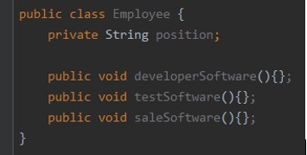
Single Responsibility Principle
Mỗi Class chỉ nên giữ 1 trách nhiệm duy nhất.
Một class có quá nhiều chức năng sẽ trở nên cồng kềnh và trở nên khó đọc, khó maintain.
VD : Trong tình huống nhân viên của 1 công ty phần mềm phải làm 1 trong 3 việc sau: developer, tester, sale. Mỗi nhân viên có 1 chức vụ và từ các chức vụ này làm việc tương ứng. Khi đó nếu ta thiết kế như sau thì có được không?

Slide 32
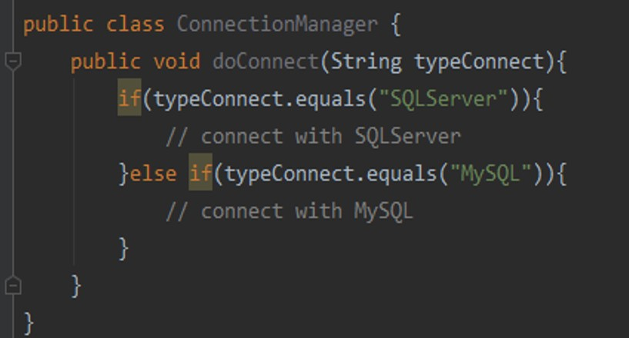
2. Open/Closed Principle
Không được sửa đổi bên trong class, nhưng chúng ta có thể mở rộng nó.
Theo nguyên lý này, mỗi khi chúng ta muốn thêm chức năng cho chương trình, chúng ta nên viết class mới mở rộng class cũ chứ không nên sửa đổi class cũ.
VD: Ta cần 1 lớp đảm nhận việc kết nối đến CSDL. Thiết kế ban đầu chỉ có SQL Server và MySQL. Thiết kế ban đầu có dạng như sau:

Slide 33
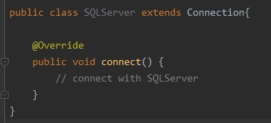

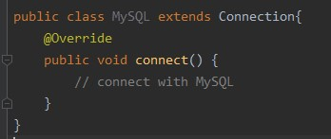
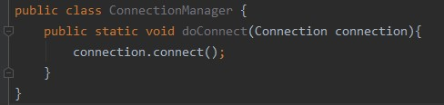
Giải pháp

Slide 34
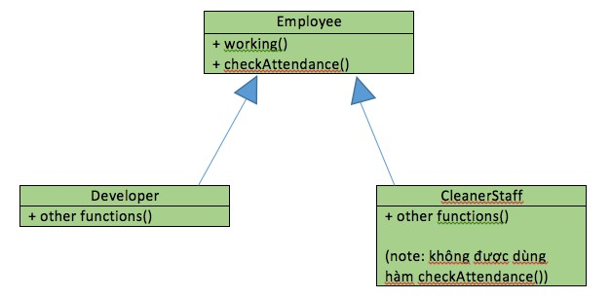
3. Liskov Substitution Principle
Trong một chương trình, các object của class con có thể thay thế class cha mà không làm thay đổi tính đúng đắn của chương trình.

Slide 35
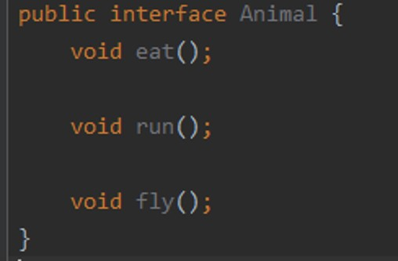
4. Interface segregation principle
Thay vì dùng 1 interface lớn, ta nên tách thành nhiều interface nhỏ, với nhiều mục đích cụ thể.

Slide 36
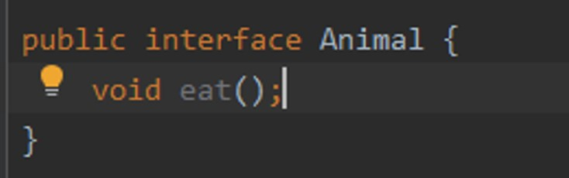
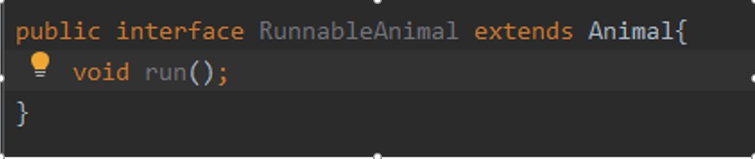
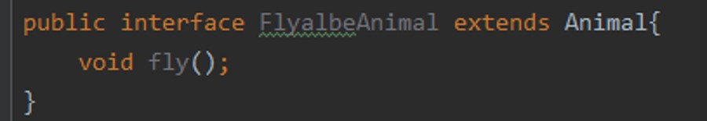
Thay vì để tất các các method trong 1 interface như trên, chúng ta có thể làm như sau:

Slide 37
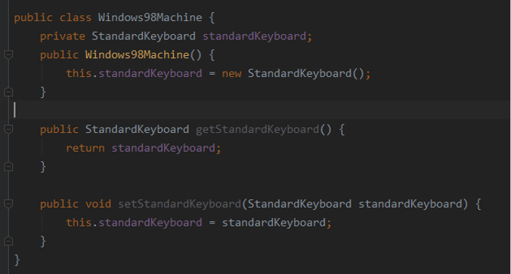
5. Dependency inversion principle
Các modules cấp cao không nên phụ thuộc vào các modules cấp thấp. Cả 2 nên phụ thuộc vào abstraction.
Interface (abstraction) không nên phụ thuộc vào chi tiết, mà ngược lại.
VD:

Slide 38
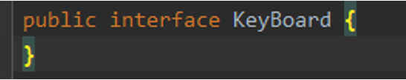
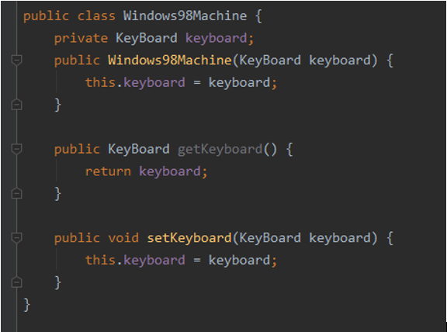
Giải pháp

Slide 39


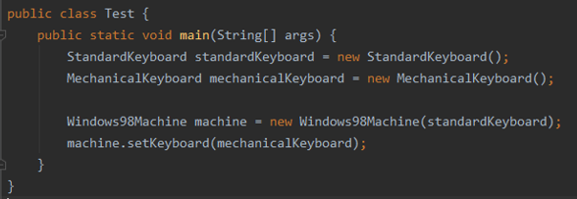

Slide 40
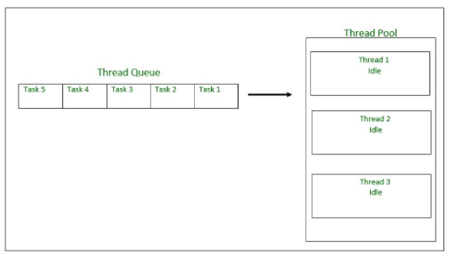
Thread pool
Thread pool là nơi chứa một lượng Thread nhất định và khi có task cần phải làm ta đưa các task đấy lần lượt vào các Thread trong Thread pool

Slide 41
Executor Service
Executor Service là con của Executor, cung cấp các phương thức phục vụ cho xử lí bất đồng bộ hay shutdown một pool
Một số hàm trong ExecutorService:
shutDown(): tắt pool, không nhận thêm task
submit (Runnable/Callable): đẩy task vào Queue đợi thread pool trống thì đưa vào
invokeAny(callables): Khi một task chạy thành công (hoàn thành không có exception) dừng tất cả các task còn lại
invokeAll(callables): chạy tất cả các task và trả về 1 list các future

Slide 42
Các loại threadpool
-ThreadpoolExecutor
-ForkJoinPool
-ScheduledThreadPoolExecutor

Slide 43
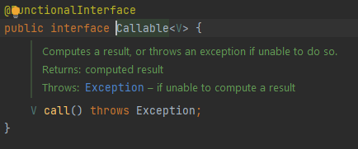
Callable
Định nghĩa: là một interface mô tả một task có thể chạy không đồng bộ trên một thread riêng
implement Callable bắt buộc phải phải override hàm call, cho phép trả về 1 generic và throws exception

Slide 44
Runnable vs Callable
Giống: Cả hai đều là một interface được dùng để mô tả một task mà có thể chạy trên một thread riêng biệt
Khác:
Runnable không có giá trị trả về còn Callable thì có. Runnable không thể throw các checked exception mà chỉ có thể throw RuntimeException

Slide 45
Future
Định nghĩa: là một interface miêu tả kết quả của của một phép tính toán không đồng bộ (callable). Future object có thể coi là một cách để xử lí kết quả của một task không đồng bộ.
Một số utility trong gói java concurrency có trả về một object Future (vd: ExecutorService)

Slide 46
Một số hàm trong future
get (timeout, timeunit): lấy kết quả từ task. Không có param thì không timeout, có timeout thì sẽ đợi đến khi hết thời gian mà không có kết quả thì throw timeoutexception
isDone(): check task đã xong chưa
isCancelled(): check xem task có bị cancel không

Slide 47
Một số hàm trong future
boolean cancel(boolean mayInterruptIfRunning):
Cố gắng dừng task. False nếu task đã hoàn thành. Nếu task chưa chạy thì không bao giờ chạy, trả về true. Nếu task đang chạy, param mayInterruptIfRunning quyết định xem có interrupt task đang chạy để dừng task hay không

Slide 48
Future task
Là một class đóng vai trò là một phép tính toán không đồng bộ. Có thể dùng để wrap một Runnable hay một Callable
Futuretask cũng có thể được đẩy vào một executorService

Slide 49
Future vs FutureTask
Future được dùng như một kết quả của một phép tính không đồng bộ, còn FutureTask có ý nghĩa như một Thread(Callable) hay Thread(Runnable)
FutureTask cũng support các hàm của Future

Slide 50
Hạn chế của Future
hàm get() của Future block hàm main cho đến khi nhận được kết quả
không có cơ chế tạo ra kết quả tạm thời trong trường hợp không thể nhận kết quả
không có cơ chế tự tạo chuỗi xử lí để đưa kết quả từ future vào một phép xử lý kế tiếp
không có cơ chế tự handle exception
không có cơ chế chạy nhiều future song song rồi tổng hợp lại
=> Giải quyết bằng CompletableFuture

Slide 51
CompletableFuture
Định nghĩa: là một class được dùng để lập trình bất đồng bộ
CompletableFuture implements Future interface và CompletitionStage interface cho nên có thể sử dụng được các phương thức của cả hai

Slide 52
Completion Stage
là một interface để thể hiện một hay một chuỗi các tính toán (có thể đồng bộ hoặc không đồng bộ). Đa phần các method trong interface trả về một instance CompletionStage nên từ đó ta có thể tạo ra một chuỗi các task liên tiếp nhau. Các method được define trong interface thực hiện một trong các mục đích sau:
method để transform một kết quả trước
method để consume kết quả (nhận param trả về void)
method để chạy một logic khác
method để xử lí lỗi
method để tương tác với một CompletionStage khác

Slide 53
Một số hàm trong CompletionStage
thenApply(): nhận kết quả trước làm param đổi sang một kết quả khác
thenAccept(): nhận kết quả trước làm param, trả về void
handle() và exceptionally(): xử lí các exception trong chuỗi các tính toán
thenCombine(): tổng hợp 2 completitionStage khác nhau
thenCompose(): giống thenApply nhưng sử dụng khi kết quả trả về là một completable future

Slide 54
ScheduledThreadPoolExecutor
là một class extend ThreadPoolExecutor và implement ScheduledExecutorService
-> có thể tạo một Threadpool và thực hiện một số chức năng lên lịch cho task như delay thời gian chạy task hay chạy lại một task nhiều lần sau một khoảng thời gian

Slide 55
ThreadPoolExecutor
ThreadPoolExecutor là class cung cấp giải pháp tạo và quản lí threadpool trong java ngoài một số feature đã được cung cấp sẵn bởi executors

Slide 56
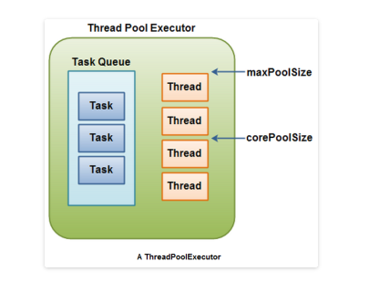
Cách hoạt động ThreadPoolExecutor
Nếu số thread đang chạy nhỏ hơn corePoolSize, một thread mới được tạo ra submit vào pool để thực thi, cho dù có thread đang rảnh trong pool.
Nếu số thread đang chạy bằng corePoolSize, task đó được lưu vào blocking queue.
Nếu queue full, số thread nhỏ hơn maximumPoolSize , thread mới được tạo ra.
Nếu số thread bằng maximumPoolSize, task mới sẽ bị reject.

Slide 57
Các thông số chính của một ThreadPoolExecutor
corePoolSize và maximumPoolSize: xác định kích thước nhỏ nhất và lớn nhất của thread pool.
KeepAliveTime: Thời gian thread rảnh được giữ trong pool trước khi bị hủy khi số thread lớn hơn corePoolSize
BlockingQueue: queue sử dụng chứa task trong pool.

Slide 58
Một số feature của ThreadPoolExecutor
Tạo ThreadPool tự custom
Custom ThreadFactory
Custom RejectHandlerExecution
Lấy một số thông số của ThreadPool như
getActiveCount(): lấy số thread ước lượng đang chạy
getPoolSize(): lấy số Thread đang có
getCorePoolSize(): lấy số lượng core

Slide 59
ThreadFactory
ThreadFactory là một interface cho phép các class implements nó có thể tạo ra một Thread mà không cần dùng new Thread(Runnable r).

Slide 60
Tại sao dùng ThreadFactory
Có thể tự tạo một tên class hợp với mục đích của class
Có thể kiểm soát một số thông tin của class (ví dụ như số Thread đã tạo)
Có thể set priority cho Thread

Slide 61
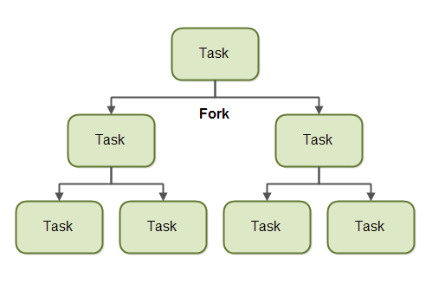
ForkJoin Framework
Fork:
Task splits itself to smaller subtasks
Each subtask is executed in parallel by different threads/CPUs
When to split a task? Depends on threshold
How to choose threshold? Depends on kind of task being done

Slide 62
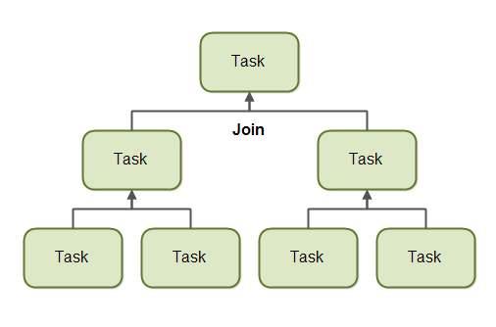
ForkJoin Framework
Join:
All subtasks have finished executing → Join all results into 1 result
If tasks don’t return result → A task waits until its subtasks complete

Slide 63
ForkJoinPool
Added in Java 7
Implementation of ExecutorService
Balance thread’s workload by work-stealing algorithm
CompletableFuture and parallelStream use ForkJoinPool internally

Slide 64
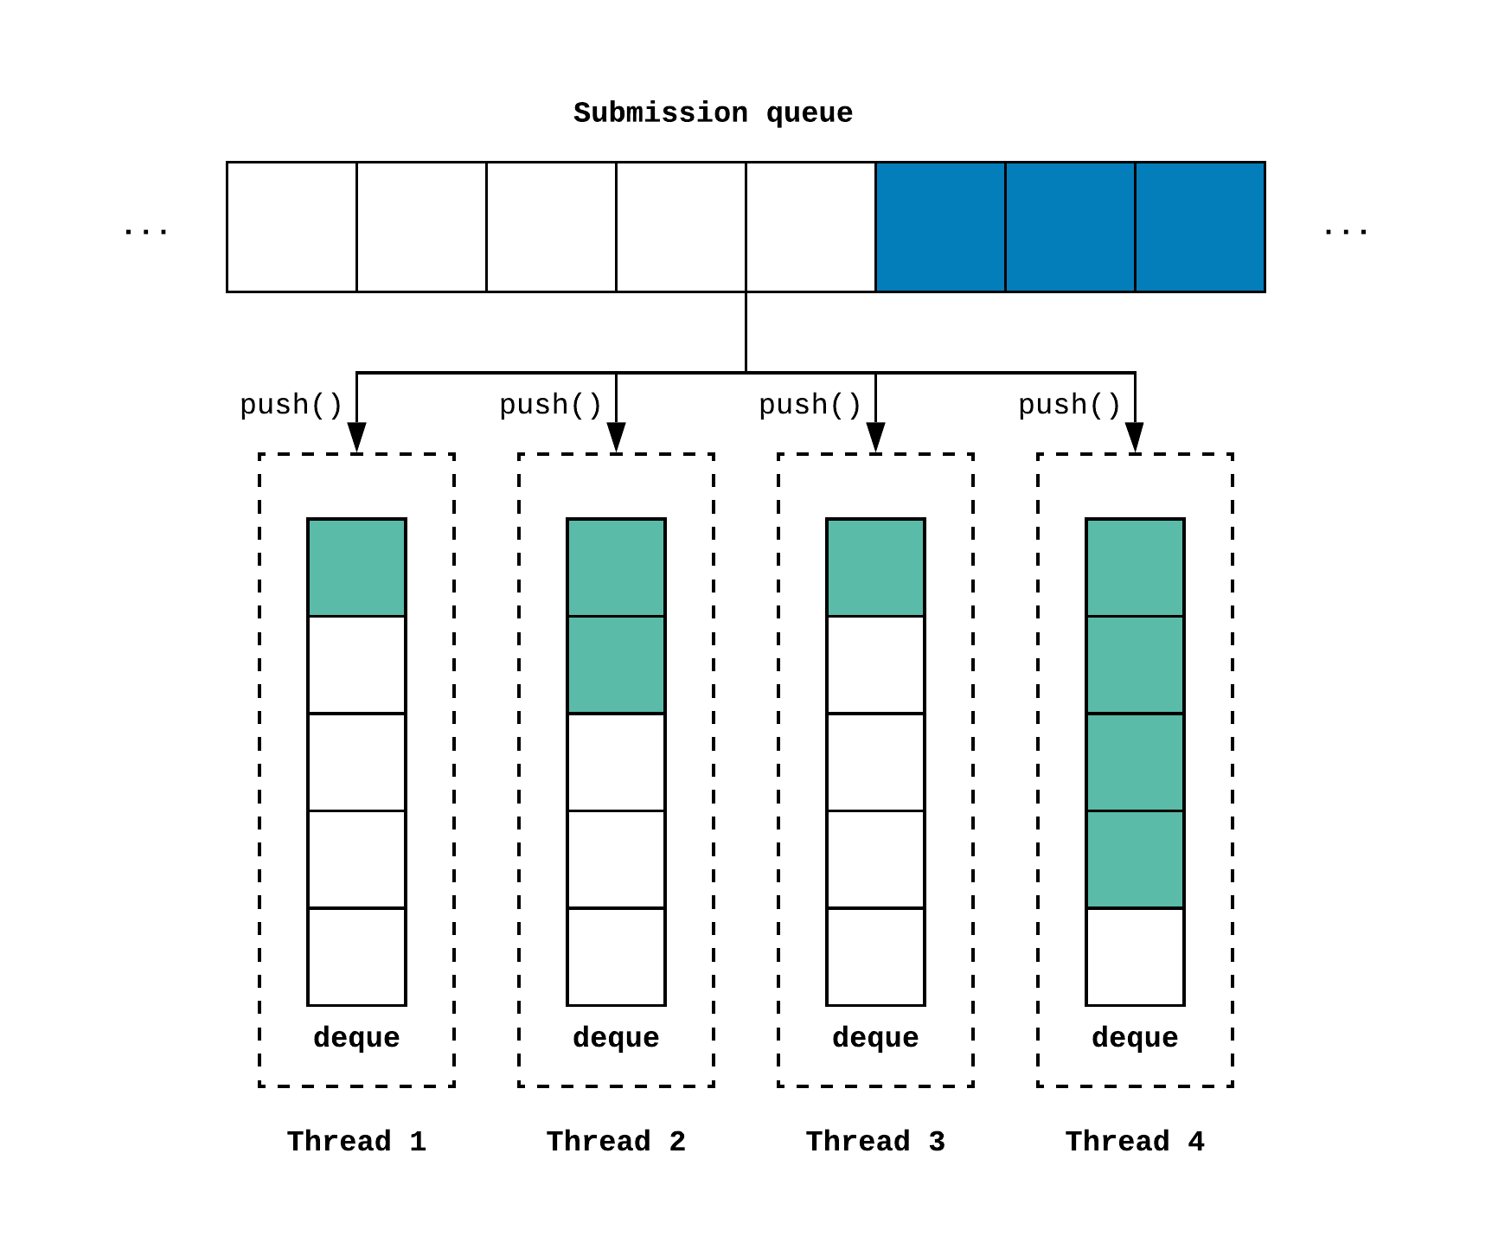
Worker Thread
All worker threads will be maintained in commonpool
Default number of threads = Number of available processors in system
Each workerthread has its own deque for storing tasks

Slide 65
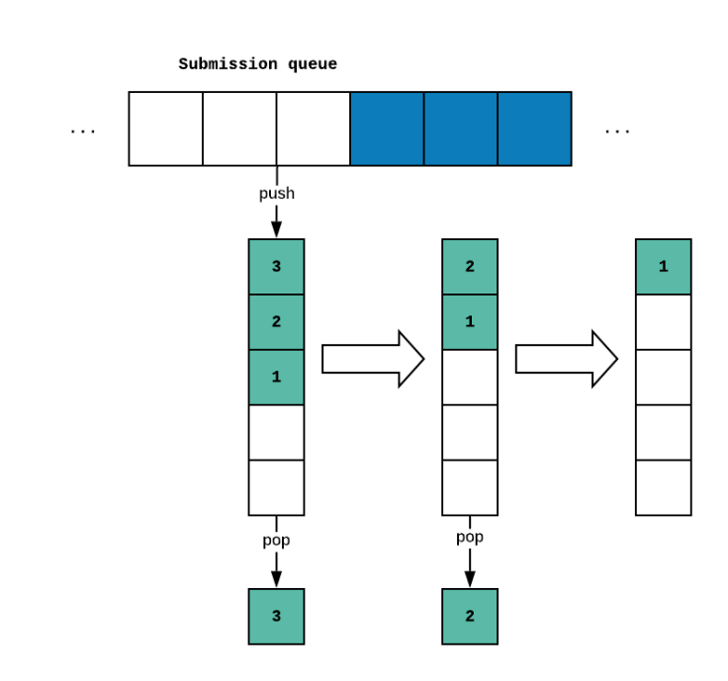
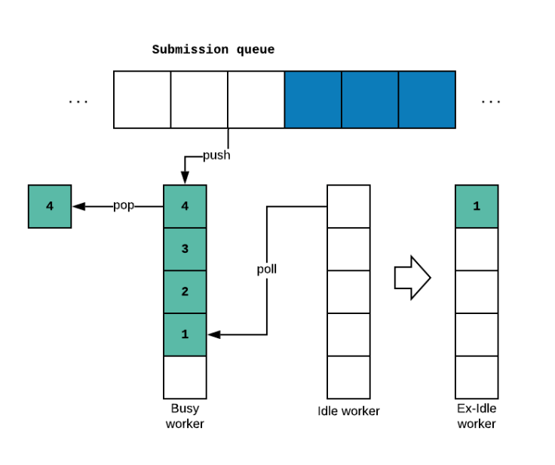
Work-stealing
Each worker keeps scanning for available subtasks
Worker runs out of subtasks → Steal from other (busier) workers
Owner processes tasks: LIFO
Stealer steals tasks: FIFO

Slide 66
ForkJoinPoolTask<V>
Abstract base class for tasks run within ForkJoinPool. It has 2 subclasses:
RecursiveAction: void tasks
RecursiveTask<V>: tasks that return a value
Both have an abstract method compute() to define task’s logic

